Slide 1
REFIXO – od myšlenky k online automatizaci
Ondřej Makovec, Team head of Retail Loans Project, Max banka
Jiří Janus, Senior Modelář, Metada

Slide 2
Video s průchodem procesu Refixo

Slide 3
Výchozí situace
Existující zkušenost s modelováním úvěrových procesů
Menší počet lidí na dodávku, daný rozpočet a čas
Konkurenční a vysoce regulované prostředí
Malá banka bez poboček
Samoobslužné online řešení
Nutnost moderních technologií

Slide 4
Přípravná fáze
Zmapování stávající IT infrastruktury
Tendry na hlavní komponenty
Průzkum trhu
Návrh produktu a procesu

Slide 5
Rozsah projektu
Klientský proces
Interní kontroly a schvalování
Risk modul
Call centrum – fronta a úkoly
Parametry produktu
Orchestrace, datový model
Integrace na další systémy

Slide 6
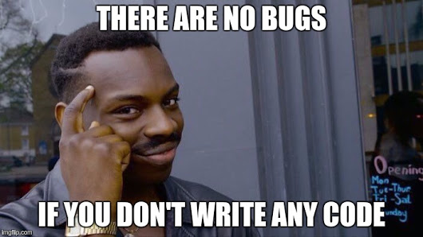
Zvolená řešení
Low-code/No-code platforma
Externí specializované služby
Interní databáze a DMS

Slide 7
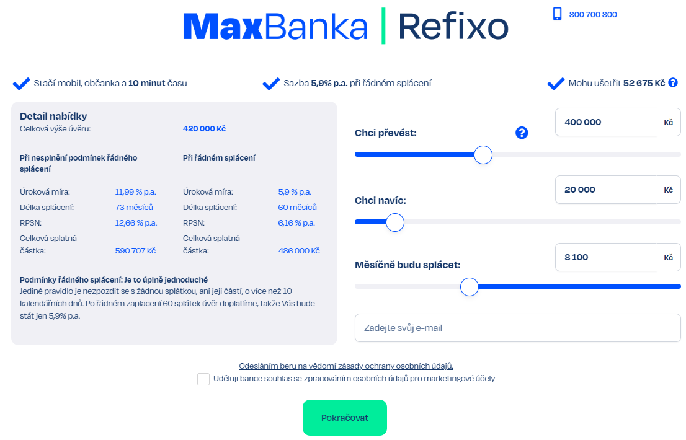
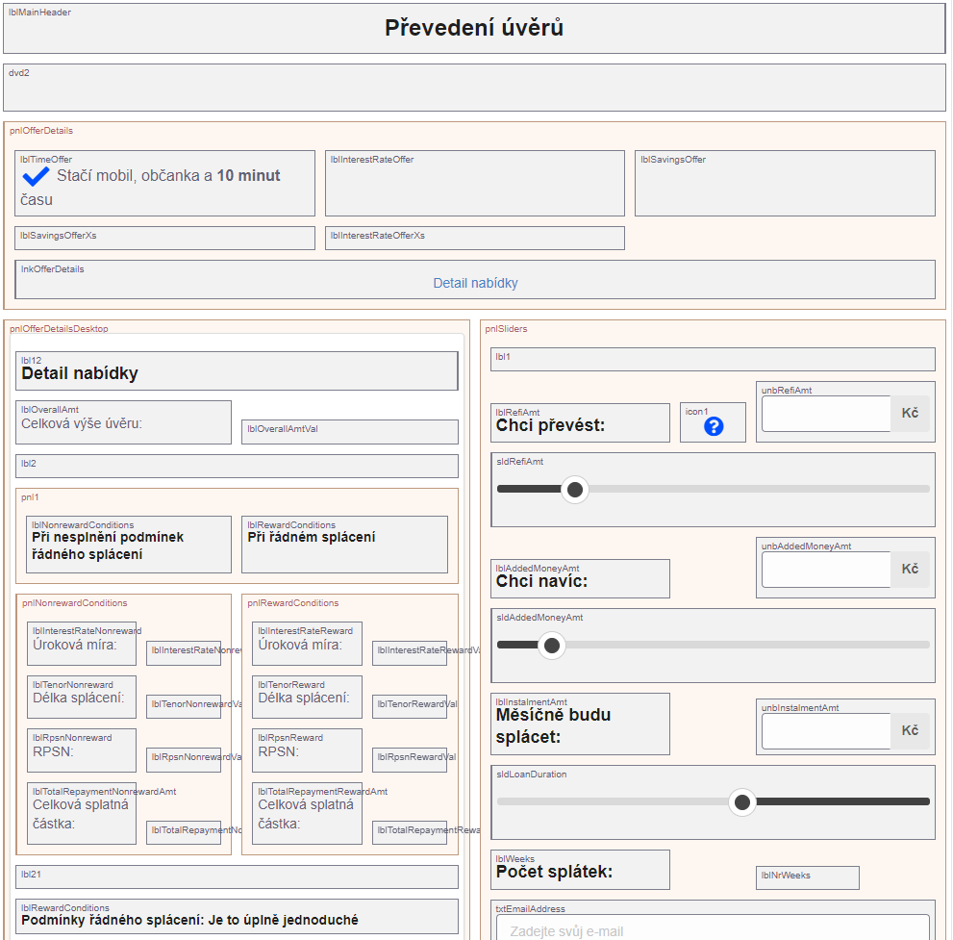
Ukázka modelu – úvodní simulace

Slide 8
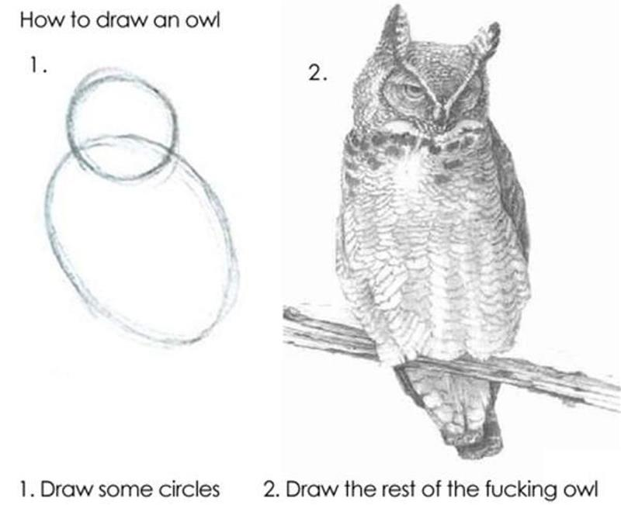
Způsob práce – SCRUM
Prototypování
Týdenní sprinty
Co-working
Virtuální war-room (COVID)
Transparentnost jako nástroj
„Velké review“

Slide 9
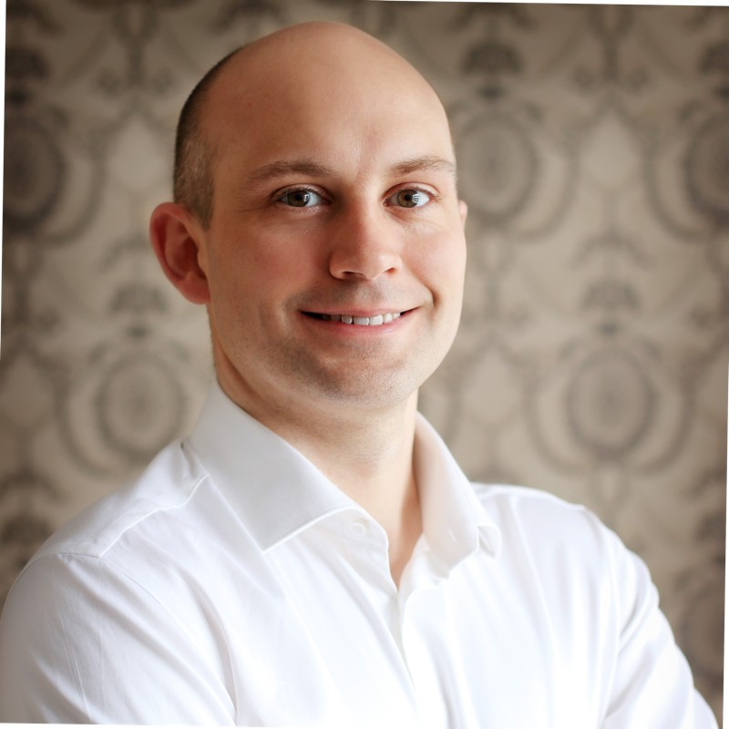
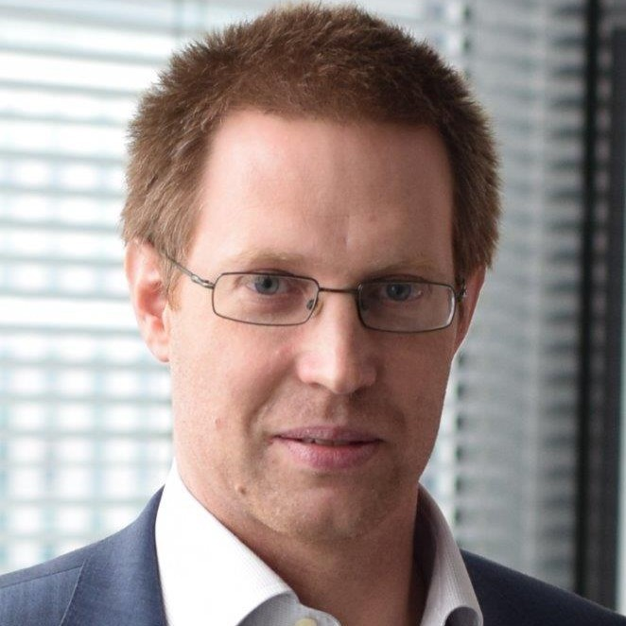
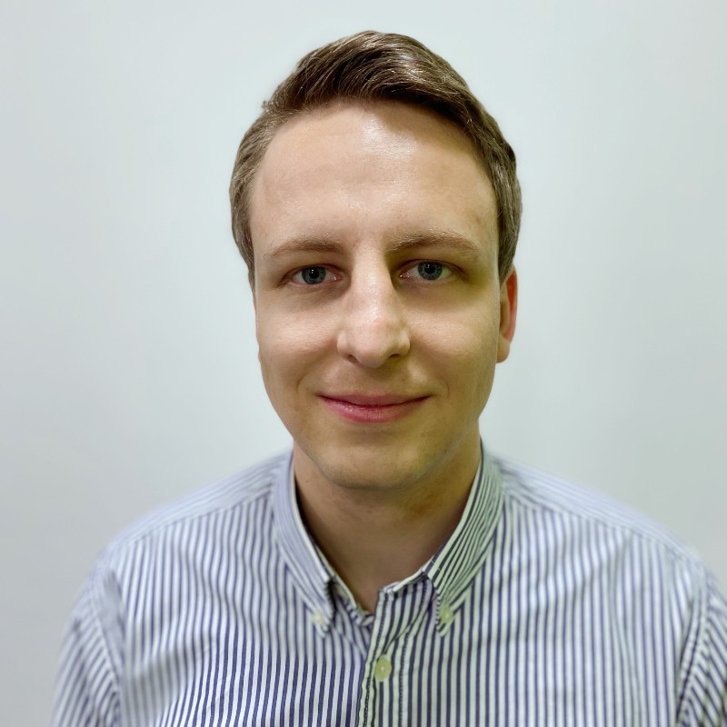
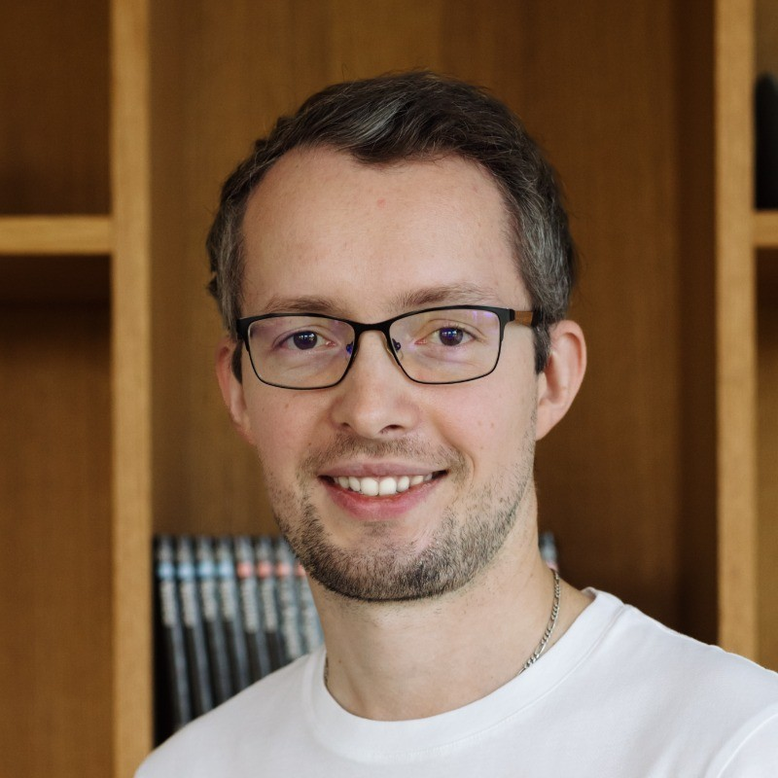
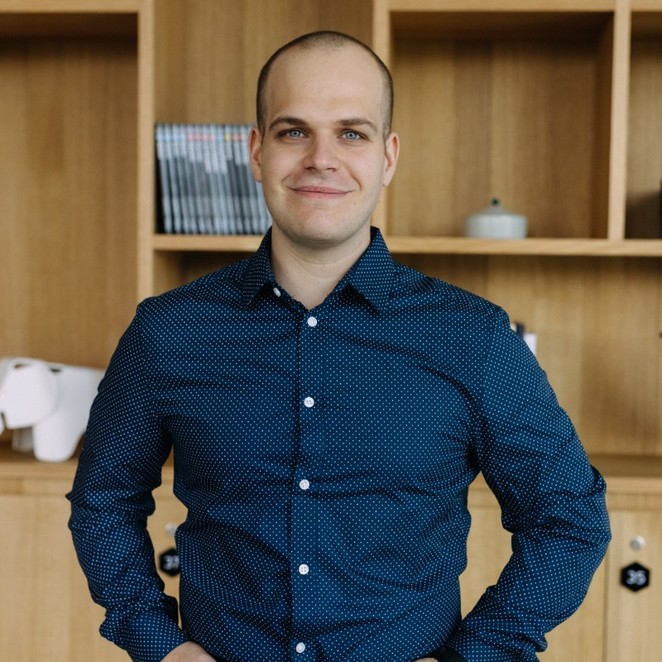
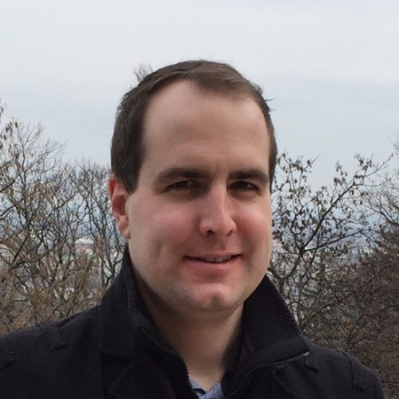
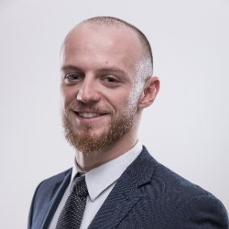
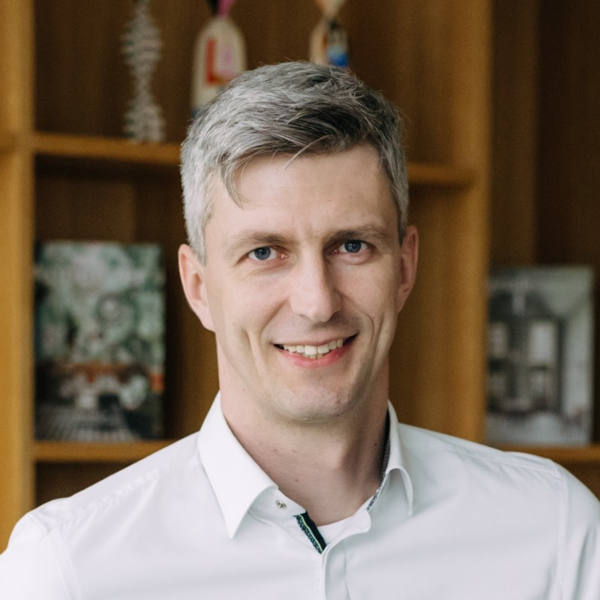
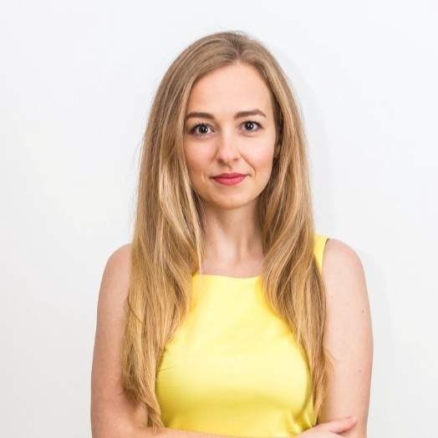
Tým modelářů
Max banka
Metada
Seyfor

Slide 10
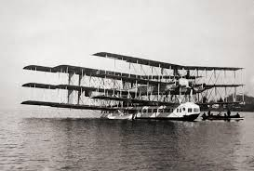
Pilot a go-live
Nedostupná reálná testovací data
Produkční test
Pilotní provoz s MVP
Babysitting nad omezenou produkcí

Slide 11
Flexibilita a rozvoj
Dodáno - mimochodem
Občané jiného státu než ČR
Neúčelový úvěr
Samostatný onboarding pro běžný účet
Rebranding
Automatizace krok za krokem
Rozpoznání výdajů klienta
Schvalování úvěru
Validace dokladů a dokumentů od klienta
Rozpoznání poskytovatele úvěru

Slide 12
Zjištění poskytovatele úvěru
Popis problému - CBCB data vs transakční historie
Iterativní vývoj
1) párování platby s úvěrem manuálně
2) tvorba interní znalostní databáze
3) If-then podmínky
4) “Soutěž” o poskytovatele

Slide 13
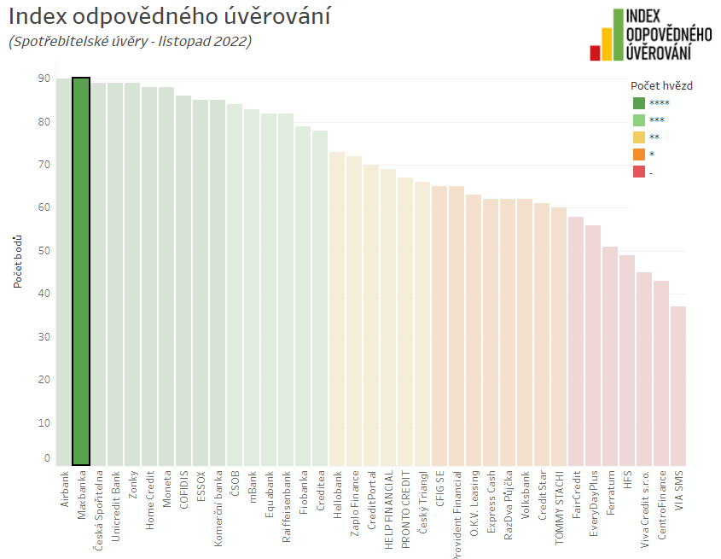
Ocenění produktu

Slide 14
Pořadatel
Děkujeme našim partnerům

